Slide 1
Python语言基础
朱龙雨

Slide 2
编程环境
1
2
3
4

Slide 3
环境的概念
人要生存，需要一个舒适的生活环境，工作也要有良好的工作环境。
编程也不例外，编程中所指的环境，更多的类似工作环境。
例如工作需要用到纸笔桌椅等工具，那么程序的编译与运行
也需要用到各种各样的工具，如调试器、编辑器等。
它会为程序员提供了尽可能高效，便利的服务。
我们有一个专有的名词去称呼编程的环境——集成开发环境(简称IDE)

Slide 4
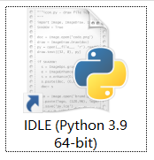

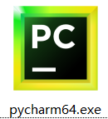

常用IDE
IDLE
VS Code
Pycharm
JupyterNotebook
Python捆绑自带
第三方开发的IDE

Slide 5
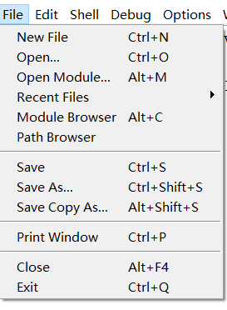
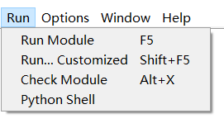
IDLE的常见操作
新文件
打开
打开模块
最近的文件
保存
另存为
保存副本
关闭
退出
运行模块(脚本)

Slide 6
IDLE的两种模式
交互式
脚本式

Slide 7
流程图
1
2
3
4

Slide 8
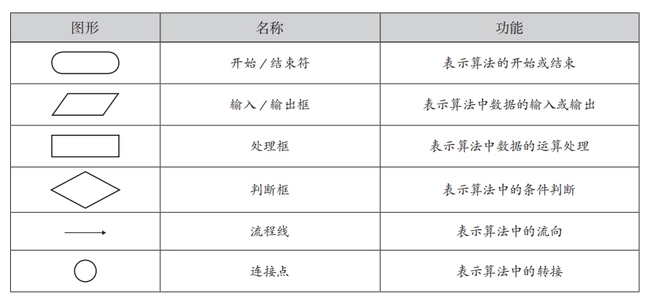
流程图
流程图符号

Slide 9
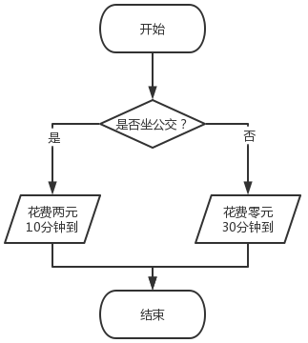
流程图
我们来看一个生活中的例子
这就是使用流程图来表示
某一位同学如何上学的算法
那么，算法有那么多，我们怎么去简单的用流程图描述它们

Slide 10
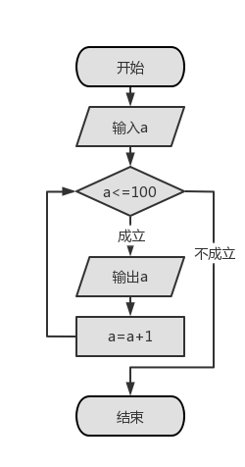
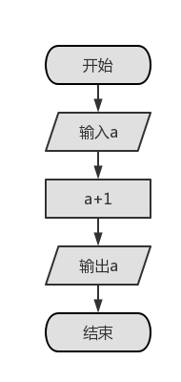
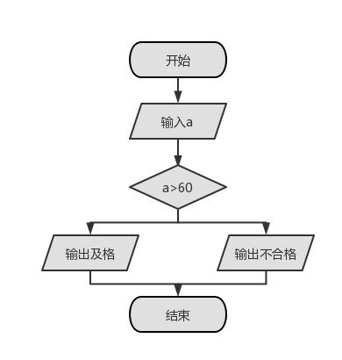
算法三大基本结构
顺序结构
分支结构
循环结构

Slide 11
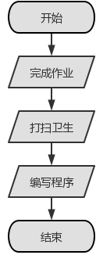
动手试一试
1.小明，他今天一个人在家，他需要先写完自己的作业，然后再去打扫卫生，之后再去电脑编程一个程序。
我们用流程图来完成它。
想一想？
动手试一试

Slide 12
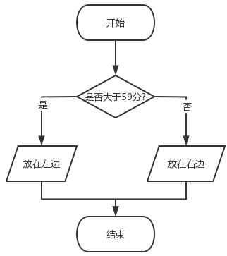
动手试一试
2.小强现在要帮数学老师分类数学试卷，大于59分，及格的同学，放在左边一摞，其他不及格的同学，放在右边一摞。
我们用流程图来完成它。
想一想？
动手试一试

Slide 13
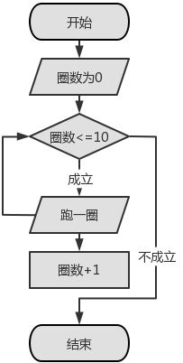
动手试一试
3.小红她准备训练一下长跑，已知小红今天准备跑2000米，学校操场一圈200米。
我们用流程图来完成它。
想一想？
动手试一试

Slide 14
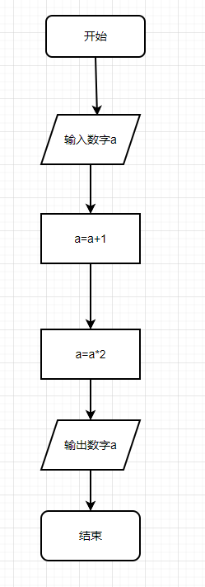
顺序结构流程图练习
例题1：
输入一个数字将其+5
然后乘2后输出

Slide 15
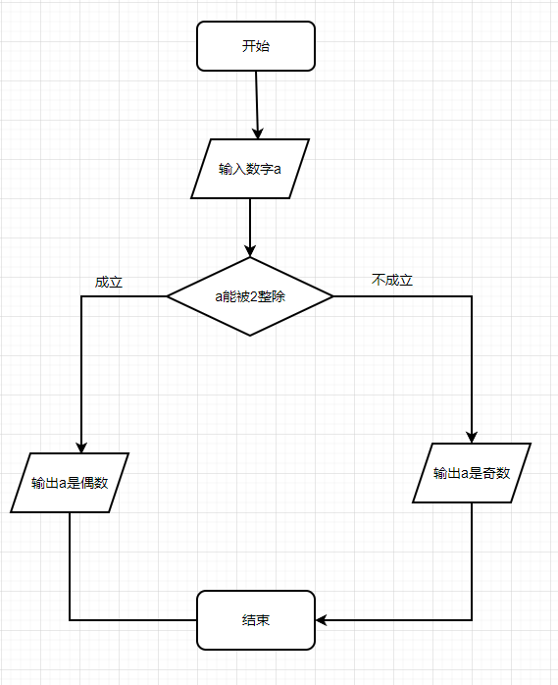
分支结构流程图练习
例题1：输入一个数字a，判断该数字是否为偶数。

Slide 16
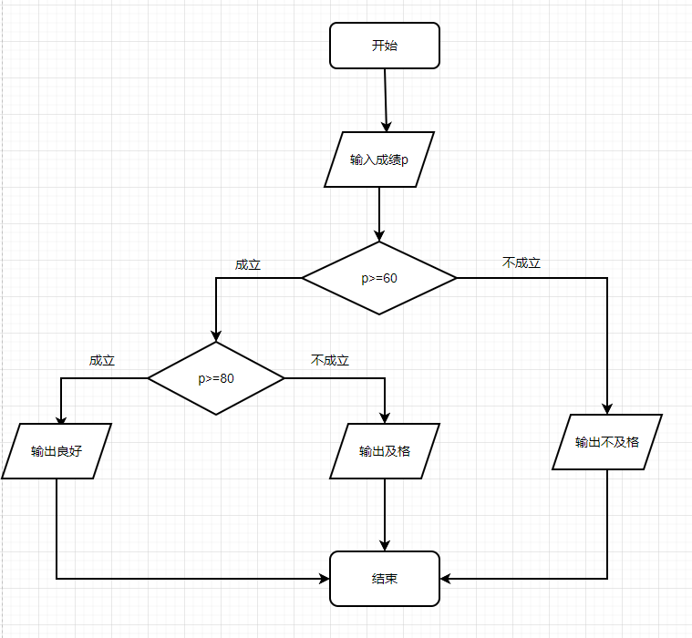
分支结构流程图练习
例题2：输入一个成绩p，输出成绩处于什么等级，100-80良好，60-80及格，低于60不及格。

Slide 17
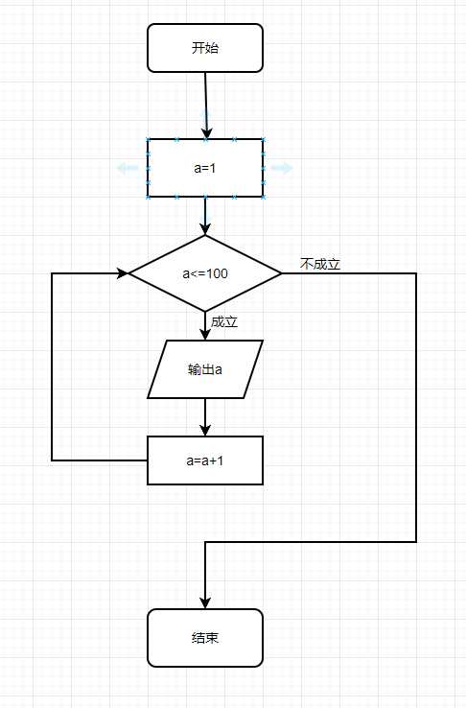
循环结构流程图练习
例题1：输出1-100所有的正整数

Slide 18
总结
1
2
3
4

Slide 19
总结

